Slide 2
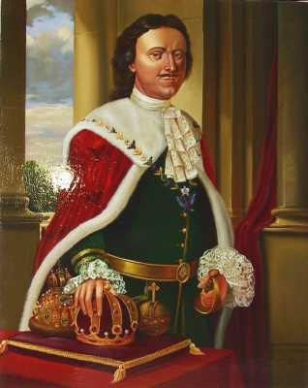
ПРОСВЕТИТЕЛЬ — ПРОСВЕТИТЕЛЬ, я, муж. (книжн.). Прогрессивный общественный деятель, распространитель передовых идей и знаний. (толковый словарь Ожегова)

Slide 3
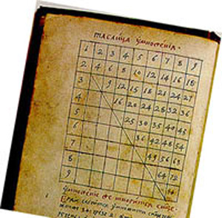
В 1701 гг. по указу Петра открыта первая цифирная школа. Она представляла собой один из подготовительных классов Школы математических и навигацких наук в Москве, в котором учили счёту и началам арифметики.

Slide 4
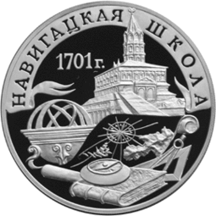
Школа математических и навигацких наук— военное учебное заведение, сформированное в соответствии с указом Петра Первого, от 21 января 1701 года, готовившее специалистов офицеров артиллерии и военных инженеров для армии и флота, судоводителей (штурманов), геодезистов и других специалистов для вооружённых сил. Предтеча и предшественник современной системы инженерно-технического образования России.

Slide 5
основным контингентом цифирных школ стали солдатские дети и дети приказных, а часть школ пришлось закрыть. Уже после смерти Петра, в 1732 г., возникли гарнизонные школы, дававшие не только начальное военное, но и начальное математическое и инженерное образование. Часть духовных («архиерейских») школ расширили свой курс за счет «средних» и «высших» классов и стали именоваться «семинариями». В них, кроме грамоты, изучались грамматика, риторика, философия и богословие.

